Slide 1
Optimización de portafolios de inversión
Daniel Orozco
Joaquín Uriel Ramírez

Slide 2
Tabla de contenido
Objetivos
Datos
Modelado del problema
Solución mediante Montecarlo
Resultados y conclusiones

Slide 3
Objetivo
Determinar la cantidad a invertir en cada una de un conjunto de acciones bursátiles con el propósito de maximizar ganancias, minimizando riesgo.

Slide 4
Objetivos específicos
Identificar activos para el portafolio.
Calcular los retornos y volatilidad de los activos en base a datos históricos.
Programar el problema de optimización.
Resolver mediante Montecarlo.

Slide 5
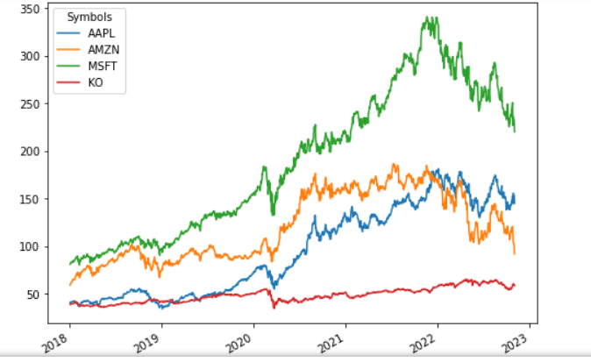
Datos
Se tomaron los datos de las acciones desde el día 1 de enero de 2018 hasta el día 2 de noviembre de 2022.

Slide 6
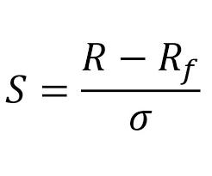
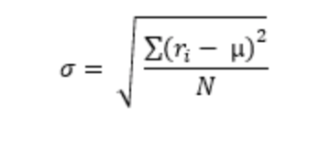
Modelo
Radio de sharpe
Desviación estándar
Montecarlo

Slide 7
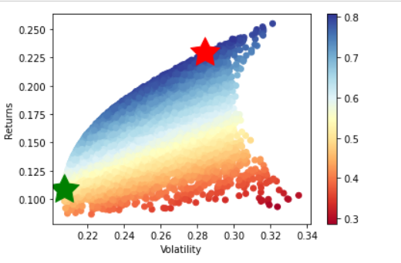
Gráfica

Slide 8
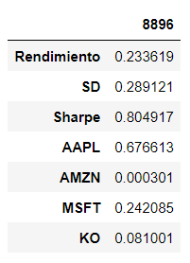
Solución mediante Montecarlo: Max rS

Slide 9
Gráfica

Slide 10
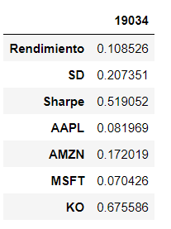
Solución mediante Montecarlo: min vol

Slide 11
Conclusiones
Se obtuvieron las cantidades a invertir en cada activo para un portafolio óptimo en máximo retorno con mínima varianza, y con mínima varianza en general.
Dada la información implícita en los precios de los activos
Volatilidad
Retornos

Slide 12
Referencias
Finance.Yahoo.com. (2022). Quote. Yahoo Finance. Retrieved September 24, 2022, from https://finance.yahoo.com/
Morales (2022), Canvas | ITESO | Simulación Matemática

